Slide 1


Falta de planejamento pessoal e organização
EQUIPE
Bernardo Marques Fernandes
Carolina Morais Nigri
Gabriel Praes Bernardes Nunes
Igor Vilela Nunes da Rocha Godinho
Ivan Pereira Reis Nascimento
Joao Paulo Leao Matos
Saulo de Moura Zandona Freitas

Slide 2




Contexto DO Problema
Pouco tempo
Muitas Tarefas
Falta de Organização

Slide 3


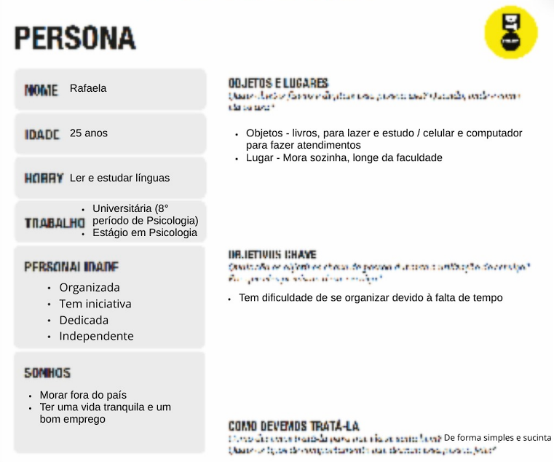
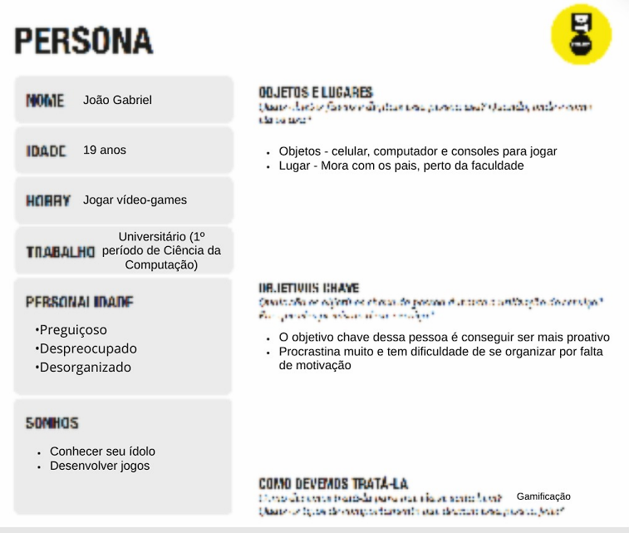


Público-Alvo | PERSONAS
Os principais envolvidos no problema :
Universitários
Tem dificuldade devido a falta de tempo
Procrastina muito e dificuldade de organizar

Slide 4
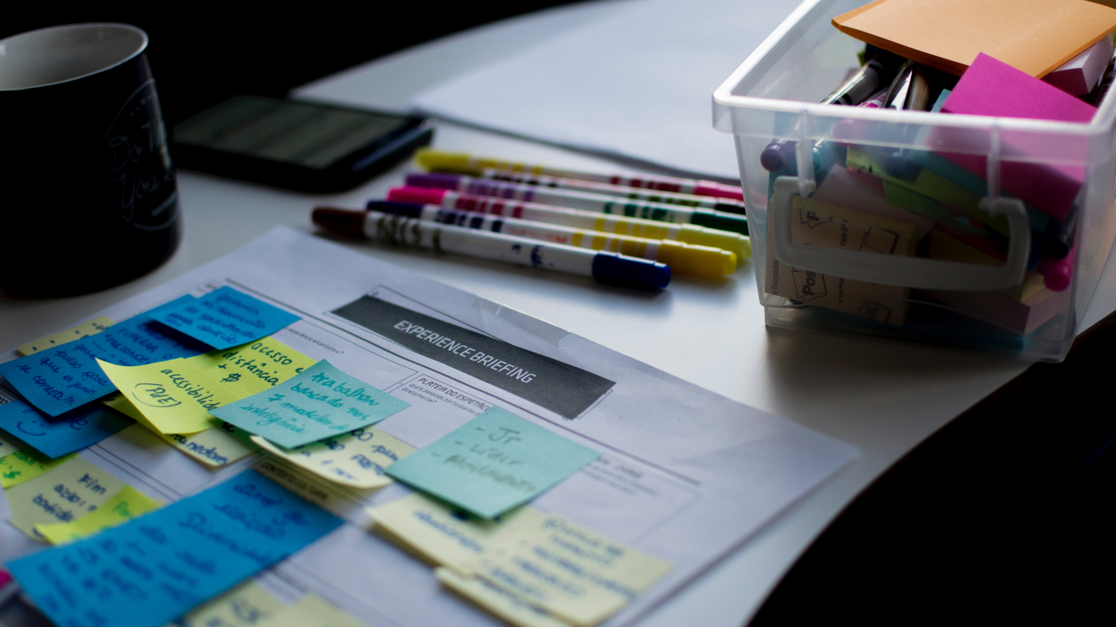
Proposta de Solução | Objetivos
Cronograma semanal
Incentivar o usuário a cumprir suas tarefas
Agenda de compromissos interativa
Uma ferramenta de fila de prioridades
Separar um tempo para fazer planejamentos e atividades
Fazer um sistema de alarme

Slide 5

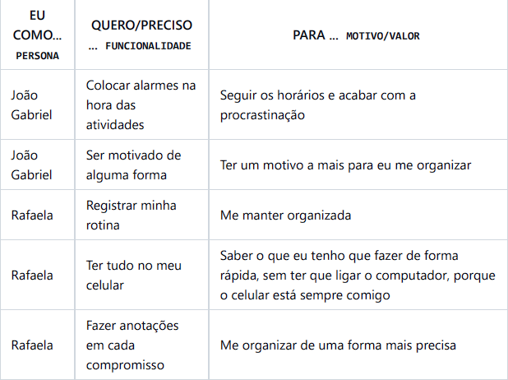
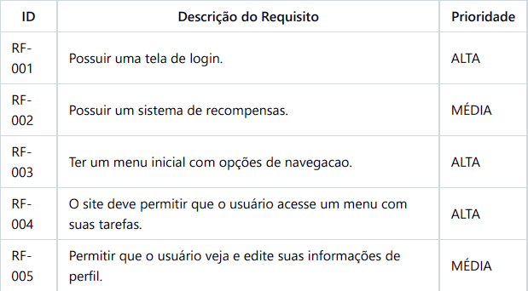
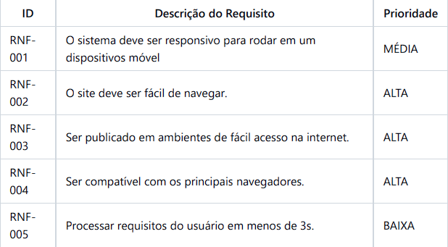
Histórias de Usuários e Requisitos
Histórias de Usuários
Requisitos Funcionais
Requisitos Não Funcionais

Slide 6

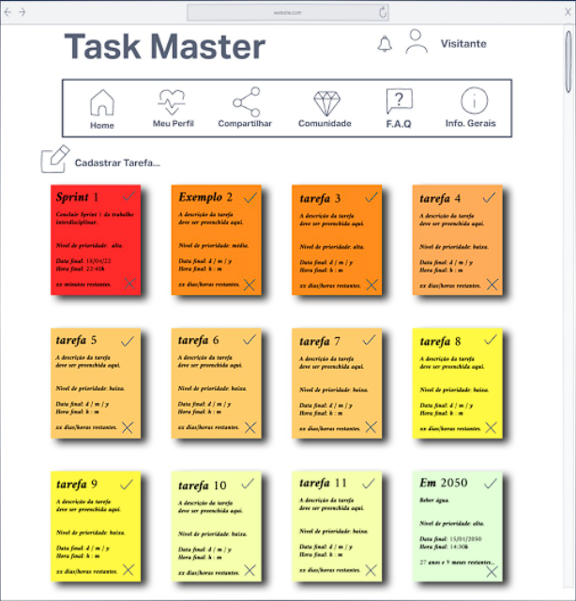
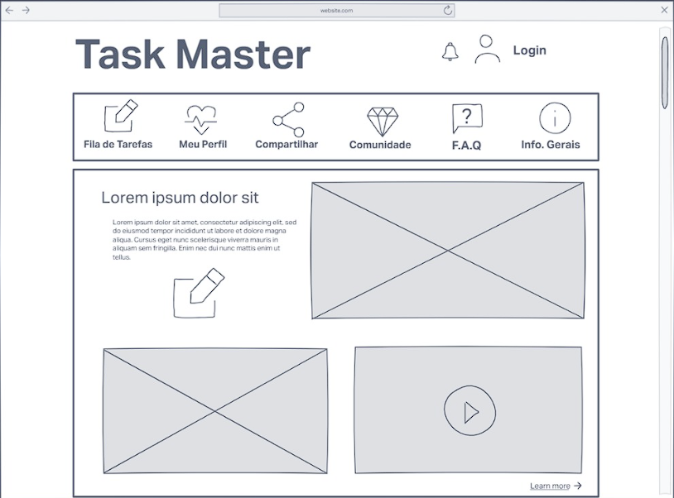
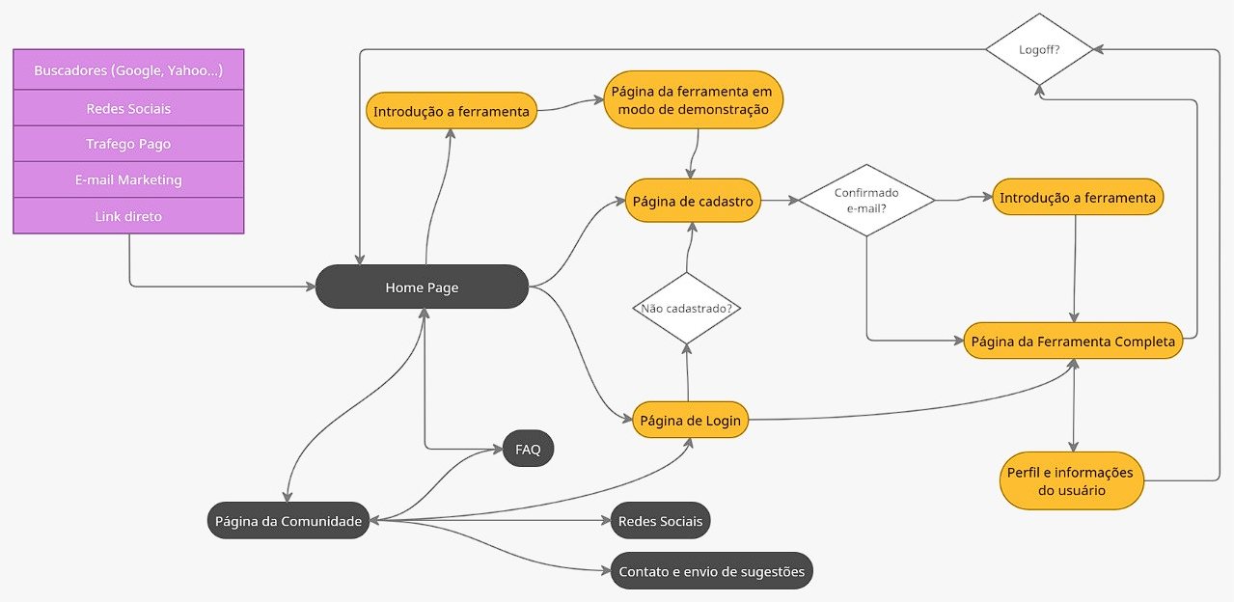
Projeto da Interface

Slide 7
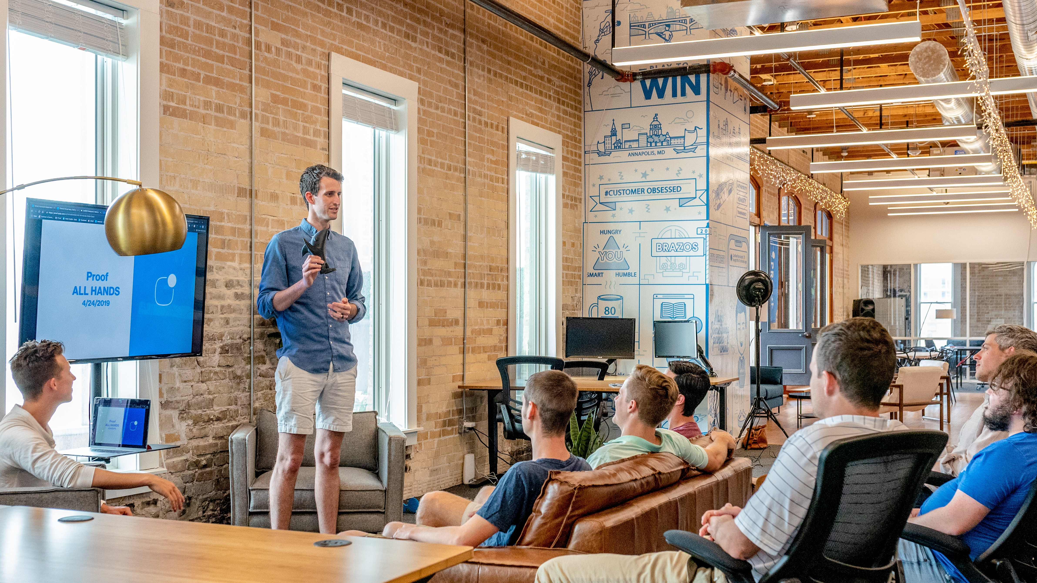


Metodologia
Divisão de Papéis
Ferramentas
Scrum Master: Carolina Nigri
Product Owner: João Paulo
Equipe: Ivan Pereira, Bernardo Marques, Gabriel Praes, Saulo de Moura
Miro
GitHub
PowerPoint
Discord
Processo de Trabalho (Design Thinking e Scrum)

Slide 8


Obrigado pela atenção
Obrigado pela sua atenção
EQUIPE :
Bernardo Marques Fernandes
Carolina Morais
Gabriel Praes
Igor Vilela
Ivan Pereira
Joao Paulo
Saulo de Moura

